Slide 1
Aplikativni softver
drugi deo

Slide 2
Formule
Unos formula:
pozicionira se u ćeliju u kojoj treba da se nađe konačan rezultat
unese se znak ’=’
biraju se ćelije (ukucavanjem u formulu ili klikom mišem) i između upisuju znaci operacija
u formuli mogu da se nađu i konstante

Slide 3
Formule
Unos formula
ćelije čiji sadržaj učestvuje u formuli označene su različitim bojama
tokom upisivanja, formula se vidi i u traci sadržaja i u samoj ćeliji
izračunavanje - ENTER

Slide 4
Formule
Unos formula
nakon potvrde formule u ćeliji se pojavljuje rezultat
u traci sadržaja se vidi formula izračunavanja

Slide 5
Relativno i apsolutno adresiranje
Apsolutno adresiranje
- zna se tačna adresa (ćelija) odakle se uzima podatak
Relativno adresiranje
- zna se adresa ćelije odakle se uzima podatak ali u odnosu na aktivnu ćeliju

Slide 6
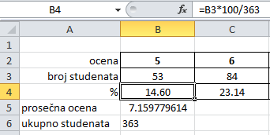
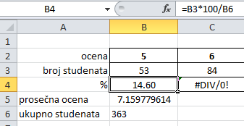
Relativno i apsolutno adresiranje
Računaju se procenti, svi po istoj formuli
koristimo copy-paste iz B4 u C4?
u prvom slučaju se dobija dobar rezultat a u drugom ne

Slide 7
Relativno i apsolutno adresiranje
U prikazanoj tabeli
vrednost ćelija se računala na sledeći način
A
B

Slide 8
Relativno i apsolutno adresiranje
Upotreba relativnog adresiranja
U tabeli A na prethodnom slajdu, ćelije u koloni D (ukupno) računaju se kao zbir ćelija B i C u istom redu – prikazano u drugoj tabeli, tabeli B.
Dovoljno je da se u bilo kojoj (uobičajeno prvoj) ćeliji napiše formula a zatim se formula kopira sa copy-paste i u ostale ćelije čiji se sadržaj dobija na isti način.

Slide 9
Relativno i apsolutno adresiranje
Upotreba apsolutnog adresiranja
U tabeli A, sadržaji ćelija u koloni E (% kvote EPO) računaju se kao količnik sadržaja ćelije B istom redu (umnožene sa 100) i sadržaja ćelije B7 (godišnja kvota EPO).
Za sve ćelije B7 je fiksno – u oznaci $B7 ili B$7
Postupkom copy-paste ćelije koje su fiksne (apsolutno adresirane) predstavljaju konstantu u formuli - ne menjaju se.

Slide 10
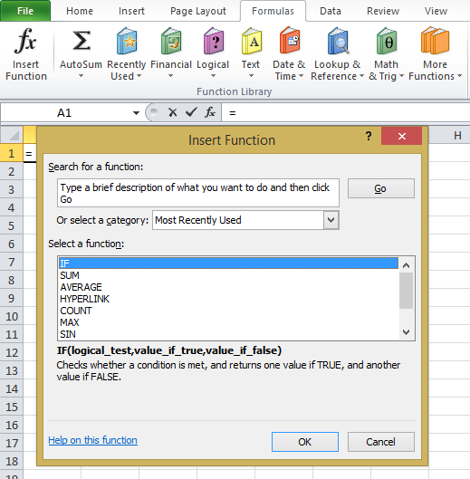
Funkcije
Excel poseduje i ugrađene formule – funkcije
podeljene su po kategorijama
lako im se pristupa preko padajućeg menija
za lakšu manipulaciju postoji jezičak Formulas

Slide 11
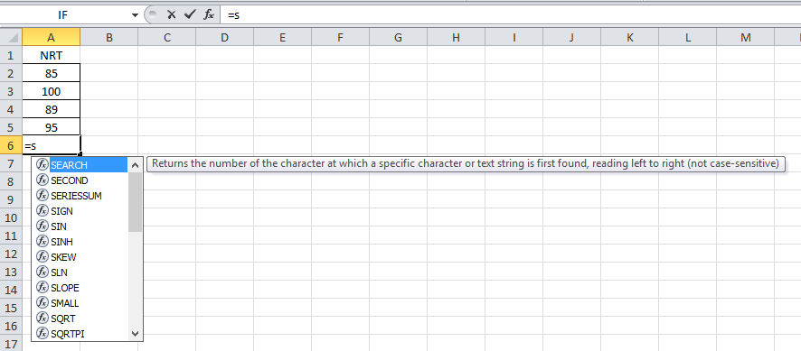
Funkcije
Padajući meni sa kratkim opisom funkcije
pojavljuje se nakon upisivanja znaka ’=’ i nekog slova (niza slova) iza – daje se lista svih ugrađenih funkcija koje počinju tim slovima .

Slide 12
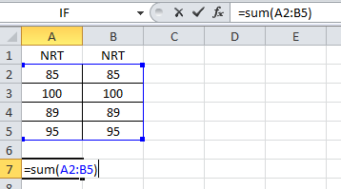
Funkcije
Iza imena funkcije slede zagrade u okviru kojih se daju argumenti za izračunavanje – nazivi ćelija u kojima se nalaze konkretni podaci – argumenti koji mogu:
da se selektuju pomoću miša
da se unesu preko tastature
Broj, raspored i način pisanja argumenata zavise od zadate sintakse

Slide 13
Funkcije
Najčešće korišćene ugrađene funkcije :
naziv | izračunava se
SUM | zbir
AVERAGE | aritmetička sredina
COUNT | broj ćelija koje u datom osegu koje nisu prazne
MAX | najveća vrednost
MIN | najmanja vrednost
SUMIF | uslovno sabiranje
COLUMNS | broj kolona u selektovanom prostoru
ROUND | zaokruživanje broja
... | ...

Slide 14
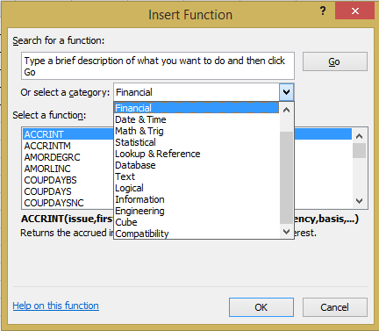
Funkcije
Na raspolaganju su i logički operatori:
AND, FALSE, TRUE, NOT, OR ...
Postoje funkcije za
rad sa tekstom
rad sa datumom i vremenom
statističku obradu podataka
davanje opštih informacija
...

Slide 15
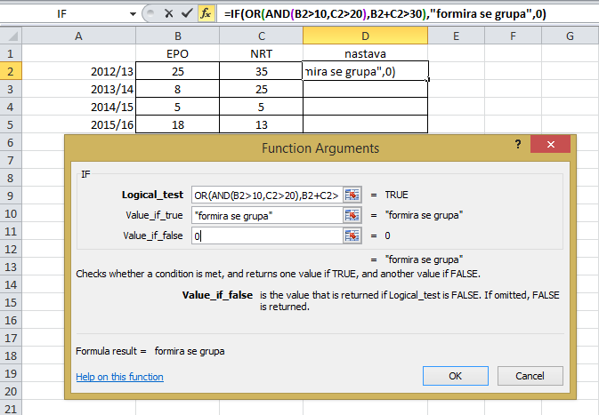
Funkcije
Funkcija IF – veoma značajna i često korišćena
logical_test – bilo koji izraz koji izračunavanjem dobija vrednost „tačno“ ili „netačno“
[value_if_true] – ukoliko je logical_test tačan, izračunaj, prikaži, ponovo pitaj...
[value_if_false] – ukoliko je logical_test netačan, izračunaj, prikaži, ponovo pitaj
...

Slide 16
Funkcije
Funkcija LOOKUP – veoma korisna
Služi za pretragu podatka
lookup_value – vrednost koja se zna
lookup_vector - kolona u kojoj se traži lookup_value
result_vector – kolona u kojoj se nalazi tražena vrednost

Slide 17
Tipovi podataka
Svaka funkcija vrši izračunavanja nad određenim tipom podataka (unapred definisanim)
Na primer:
argumenti funkcije SUM treba da budu brojevi ali podatak koji nije biće ignorisan.
Važno je da se vodi računa o tipu podataka u ćeliji

Slide 18
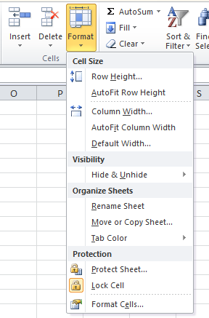
Tipovi podataka
Podešavanje formata ćelije
Preko linije alatki
(Home/Cells/Format/Format Cells...)
preko padajućeg menija
(selektuje se ćelija,
desni klik mišem,
Format Cells...)

Slide 19
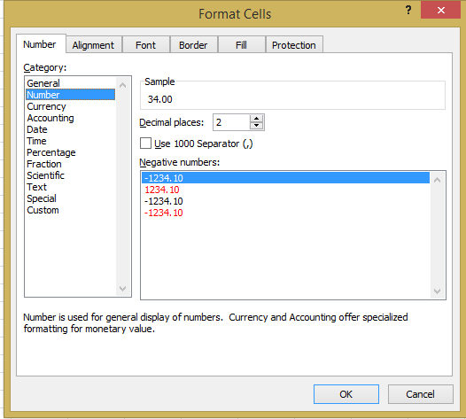
Tipovi podataka
Najčešće korišćeni formati ćelija:
general (opšti)
number (broj, podešava se broj decimala)
date (datum, različiti prikazi)
time (vreme, različiti prikazi)
percentage (procenat)
fraction (razlomak)
text (tekst)

Slide 20
Poruke o greškama
Ukoliko argumenti u funkciji nisu odgovarajući po tipu odnosno broju ili dolazi do nedozvoljenih operacija tokom izračunavanja javlja se greška.
Poruke o greškama:
###### – rezultat izračunavanja ne može da stane u polje, treba da se proširi kolona
#NAME – sintaksa formule nije dobra

Slide 21
Poruke o greškama
Poruke o greškama:
#VALUE! – tip podatka u ćeliji se ne slaže sa tipom u formuli
#REF! – adresa ćelije je nevažeća
#DIV/0! – deljenje sa nulom

Slide 22
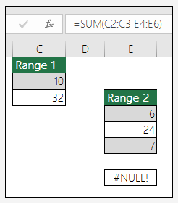
Poruke o greškama
Poruke o greškama:
#NUM! - unošenje nenumeričkog argumenta u formuli koju očekuje numeričku vrednost
#NULL! - prikazuje ovu grešku kada nedostaje seperator za razdvajanje argumenata u formuli
=SUM(C2:C3 E4:E6) prikazuje #NULL! grešku;
Treba: =SUM(C2:C3,E4:E6)
Obratite pažnju šta je separator između argumenata, ili ;

Slide 23
Poruke o greškama
Poruke o greškama:
#N/A! – generički kod greške; ukazuje na tip greške koji ne predstavlja nijedan od navedenih
Ukazuje da nedostaje podatak, nepostojeće ime funkcije, pogrešne vrednosti kao argumenti funkcije itd
Najčešće ukazuje na to da je vrednost koju funkcija pokušava da pronađe ne postoji

Slide 24
Poruke o greškama
Postoji funkcija koja „hvata“ greške: IFERROR
value – izraz koji se izračunava
value_if_error – vrednost (poruka) ukoliko je greška

Slide 25
Zaštita podataka
Od neovlašćene izmene ili pregleda, može da se štiti sadržaj:
ćelije
bloka
radnog lista
celog dokumenta
Jedan od „slabijih“ vidova zaštite je da se deo dokumenta (obično kolone) ili radni list učine „nevidljivim“ (hide).

Slide 26
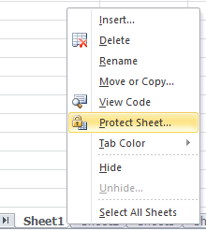
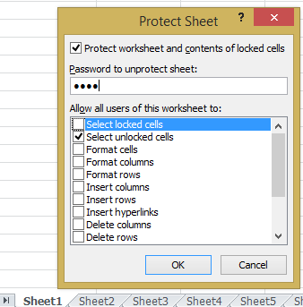
Zaštita sadržaja
Zaštita radnog lista:
desni klik mišem na naziv radnog lista
iz padajućeg menija izabere se Protect Sheet...
potvrde se dozvole (šta drugi korisnici mogu da rade sa podacima)
unese se šifra (preporučljivo)
potvrdi se šifra

Slide 27
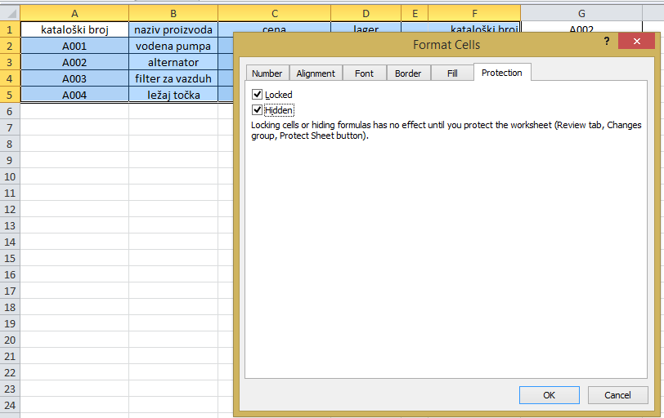
Zaštita sadržaja
Zaštita ćelije :
selektuju se ćelije
Home/Format/Format Cells.../Protection
potvrdi se polje Locked za ćelije sa podacima, odnosno Hidden za ćelije sa formulom
potvrdi se
zaštiti se radni list

Slide 28
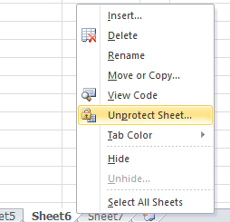
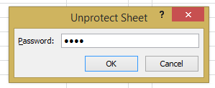
Zaštita sadržaja
Da bi zaključane ćelije otključale:
desni klik mišem na radni list
iz padajućeg menija odabere se Unprotect Sheet
unese se šifra (ukoliko postoji)
OK
Napomena:
šifra mora da se pamti - sadržaj može da se otključa isključivo sa šifrom sa kojom se zaključao

Slide 29
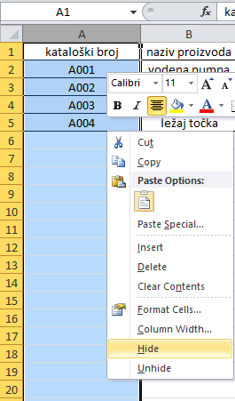
Zaštita sadržaja
Radni list, kolone odnosno vrste mogu da se učine „nevidljivim“ (Hide)
Ako je sadržaj sakriven onda je i zaštićen od izmena
Osnovna namena nije zaštita već da ne smetaju prilikom rada
Lako se vidi da li je sadržaj sakriven
Izabere se vrsta/kolona/radni list- desni klik mišem-Hide

Slide 30
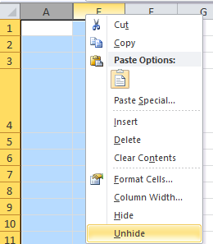
Zaštita sadržaja
Da bi sakriveni radni list bio ponovo vidljiv:
desni klik mišem na naziv bilo kog radnog lista
Unhide
iz dijalog prozora se odabere radni list kome se vraća vidljivost
Da bi kolone ponovo postale vidljive
odaberu se prva vidljiva ispred i prva vidljiva iza kolona
desni klik mišem
Unhide

Slide 31
Zaštita sadržaja
Primer:
U tabeli na slici treba sva polja da budu zaštićena osim G1 i G4. Korisniku se dozvoljava da u ta polja unosi kataloške brojeve proizvoda. Za uneti kataloški broj u polju G2 će (prema formuli) biti prikazana cena tog proizvoda a u polju G5 (prema formuli) da li ga ima na lageru.

Slide 32
Zaštita sadržaja
izaberu se sve ćelije
u dijalog prozoru Format Cells... potvrde se polja Locked i Hidden
potvrdi se izbor pritiskom na OK

Slide 33
Zaštita sadržaja
izaberu se samo ćelije G1 i G4
u dijalog prozoru Format Cells.../Protection skine se potvrda se polja Locked i Hidden (nisu više zaštićene)
potvrdi se izbor pritiskom na OK

Slide 34
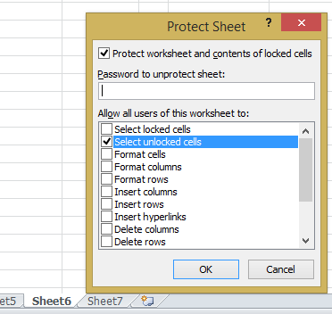
Zaštita sadržaja
Sada treba da se zaštiti radni list:
desni klik mišem na naziv radnog lista
u padajućem meniju odabere se Protect Sheet...
Potvrdi se samo polje Select unlocked cells
unese se šifra (opciono)
Potvrdi se izbor sa OK

Slide 35
nastaviće se...

